Slide 1




Работу выполнила учитель начальных классов
МОУ Новкинская ООШ Владимирской области
Курова Татьяна Владимировна

Slide 2
Дорогой друг!
Для того чтобы быть успешным в обучении, ты должен прежде всего уметь работать с информацией: находить её, отделять нужное от ненужного, проверять факты, анализировать, обобщать и – что очень важно – перекладывать на собственный опыт.
Функциональная грамотность – это способность применять знания, полученные в школе, для решения повседневных задач.
Раздел «Читательская грамотность» научит тебя быть вдумчивым читателем, понимать чувства героев прочитанных произведений, рассуждать о том, чему могут научить сказки.
Желаю удачи!

Slide 3
Петушок и солнышко
Г.Цыферов
Молодой петушок каждое утро встречал солнышко. Прыгнет на забор, закукарекает, и вот уже показалось над лесом золотое светило. А тут, как всегда, закукарекал, а вместо солнышка из-за леса серый туман выплыл.
«Где же солнышко найти?» — постоял петушок, подумал, надел сапожки и к котёнку пошёл.
— Ты не знаешь, где солнышко? — спросил он котёнка.
— Мяу, я забыл сегодня умыться. Наверное, солнышко обиделось и не пришло, — промяукал котёнок.
Не поверил петушок котёнку, к зайцу пошёл.
— Ой, ой, я сегодня забыл полить свою капусту. Вот поэтому солнышко и не пришло, — пропищал заяц.
Не поверил петушок зайцу, к лягушонку отправился.
— Квак-так? — заквакал лягушонок. — Из-за меня всё это. Я забыл своей кувшинке «Доброе утро!» сказать.
Не поверил петушок и лягушонку. Домой вернулся. Сел чай с леденцами пить. И вдруг вспомнил: «Я же вчера обидел маму, а извиниться забыл». И только он сказал:
— Мама, прости меня, пожалуйста!
Тут солнышко и вышло.
Недаром говорится: «От доброго дела в мире светлей становится, будто солнышко встало».

Slide 4

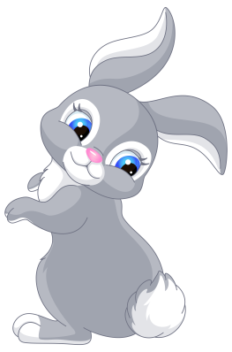
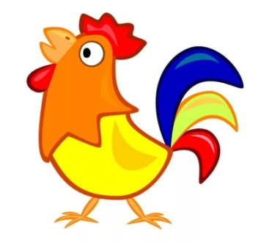
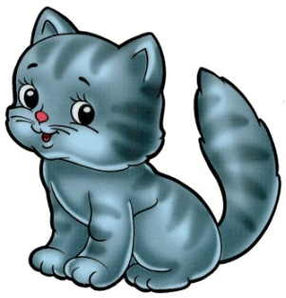
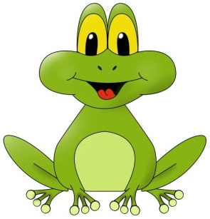
Задание 1
Прочитанная сказка – это … Отметь свой ответ так .
Клик!
волшебная сказка
сказка о животных
бытовая сказка
Задание 2
Отметь героев сказки. Раскрась карточку с главным героем сказки.
Петушок
Котёнок
Зайчонок
Лягушонок
Лисёнок
Гусёнок

Slide 5
Задание 3
Догадайся, чьи это слова. Подпиши под словами персонажей сказки. Определи, в какой последовательности происходили события в сказке. Пронумеруй цитаты.
1
- Я забыл сегодня умыться.
4
- Я обидел маму, а извиниться забыл.
котёнок
петушок
3
- Я забыл своей кувшинке «Доброе утро» сказать.
2
- Я сегодня забыл полить свою капусту.
лягушонок
заяц
Задание 4
Найди во втором предложении слово-действие, которое мог совершать только петушок. Запиши, какие звуки издавал каждый из персонажей сказки.
Ку-ка-ре-ку!
Мяу!
Квак-так?
Ой, ой!

Slide 6

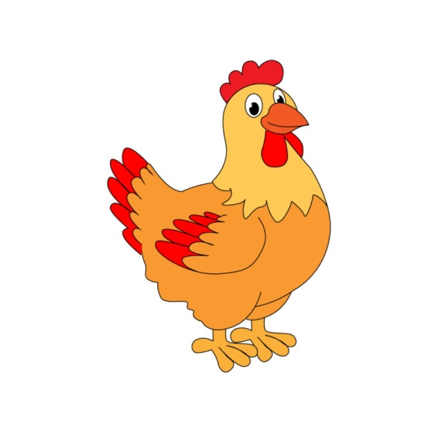
Задание 5
Отметь так вопросы, ответы на которые ты можешь найти в сказке. Найди в тексте и прочитай ответы на вопросы, которые ты отметил.
Что делал петушок каждое утро?
В какой день недели произошли события?
Что делал петушок , вернувшись домой?
Сколько всего друзей было у петушка?
Задание 6
Как ты думаешь, что сказала мама петушку, когда он извинился? Расскажи устно.
Оказывался ли ты в жизни на месте петушка? Как ты поступил в такой ситуации?

Slide 7
Задание 7
Подумай, чему учит эта сказка? Отметь так .
Сказка учит слушаться взрослых и не совершать необдуманных поступков.
Сказка учит признавать свои ошибки и уметь их исправлять.
Сказка учит всегда приходить друзьям на помощь.
Сказка учит не обижать окружающих, а уж если обидел, умей попросить прощения.
Задание 8
Закрась одинаковым цветом начало и конец одной и той же пословицы. Как ты понимаешь смысл этих пословиц?
Какая из них подходит к этой сказке?
Вежливость ничего не стоит,
лучше худого ворчанья.
Доброе молчание
умей и поправиться.
Умел ошибиться,
а приносит много.

Slide 8
Ссылки на интернет-ресурсы:
https://deti-i-mama.ru/wp-content/uploads/2017/04/petuh_50699-276.jpg - фон
https://kartinkin.net/pics/uploads/posts/2022-08/1660369227_32-kartinkin-net-p-fon-svetlo-zheltii-nezhnii-krasivo-38.jpg - фон
https://gas-kvas.com/uploads/posts/2023-01/1673469960_gas-kvas-com-p-risunok-detskii-zaichik-12.png - заяц
https://otkritkis.com/wp-content/uploads/2021/11/image051-37.jpg - петушок https://img1.goodfon.ru/wallpaper/nbig/5/a7/art-kotenok-malysh-detskaya.jpg - кот https://otkritkivam.ru/wp-content/uploads/2021/08/risunki-lyagushek-dlya-srisovki-16.jpg - лягушонок
http://risunci.com/wp-content/uploads/2018/11/5-30-768x761.jpg - курочка
Литература:
Функциональная грамотность. 1 класс. Тренажер для школьников/ М.В. Буряк, С.А. Шейкина. – М.: Планета, 2022. – 88 с. – (Учение с увлечением).

